Slide 1
Цел на пътната безопасност
изготвил: Алекс Нинов

Slide 2
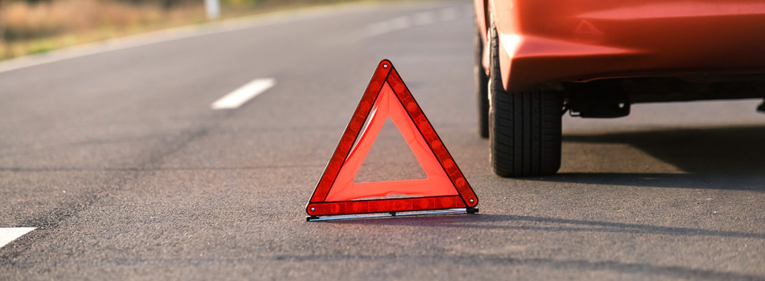
Увод
Пътната безопасност е един от най-важните обществени приоритети в съвременния свят. Всекидневно милиони хора участват в движението по пътищата като водачи, пешеходци, велосипедисти и пътници. Увеличаването на броя на моторните превозни средства и интензивността на движението водят до повишен риск от пътнотранспортни произшествия.
Основната цел на пътната безопасност е опазването на живота и здравето на хората чрез предотвратяване на пътни инциденти и намаляване на последствията от тях. За постигането на тази цел е необходимо изграждане на знания, умения, дисциплина и отговорност у всички участници в движението.

Slide 3

Същност на пътната безопасност
Пътната безопасност представлява система от мерки, правила и дейности, насочени към осигуряване на сигурно и организирано движение по пътищата. Тя включва:
* спазване на законите и правилата за движение;
* правилна организация на пътната инфраструктура;
* техническа изправност на превозните средства;
* обучение и подготовка на водачите;
* контрол върху движението.
Безопасността на пътя е обща отговорност. Всеки участник в движението има задължение да пази както своя живот, така и живота на останалите.

Slide 4
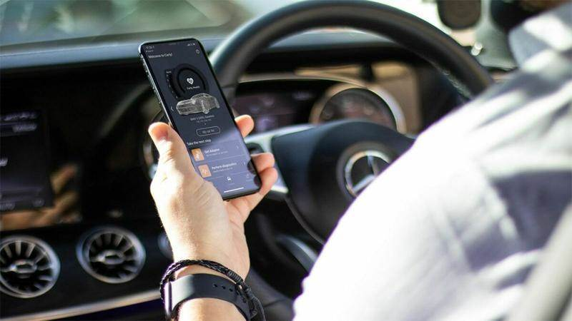
Основни цели на пътната безопасност
1. Опазване живота и здравето на хората
Най-важната цел на пътната безопасност е предотвратяването на човешки жертви и наранявания. Всеки пътен инцидент може да има тежки последици както за пострадалите, така и за техните семейства и обществото.
2. Намаляване на пътнотранспортните произшествия
Чрез спазване на правилата, добра организация на движението и повишен контрол може значително да се намали броят на катастрофите. Особено важно е ограничаването на:
* превишената скорост;
* употребата на алкохол и наркотични вещества;
* използването на мобилни устройства по време на управление;
* агресивното поведение на пътя

Slide 5

Формиране на култура на движение
Пътната безопасност цели изграждането на дисциплина, толерантност и уважение между участниците в движението. Добрата пътна култура създава спокойна и сигурна среда за всички.

Slide 6
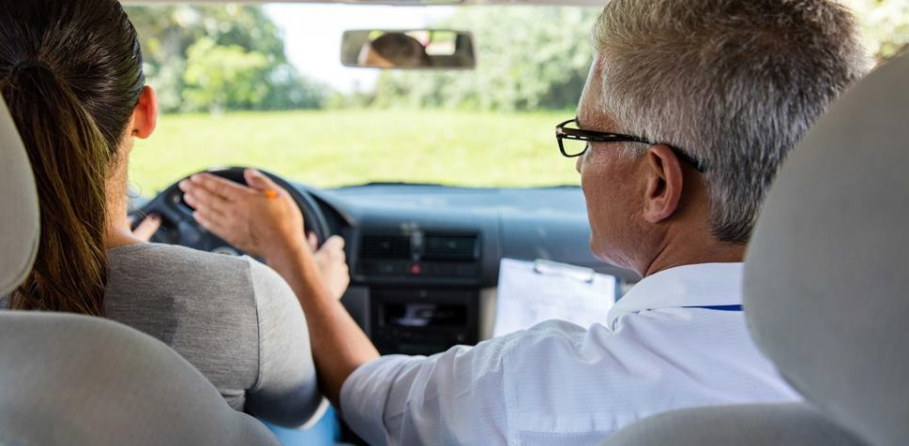
Подобряване на обучението на водачите
Качественото обучение на кандидат-водачите е важна част от пътната безопасност. Инструкторите имат ключова роля за изграждането на правилни навици, отговорност и умения за реакция в различни ситуации.
Основните задачи на инструктора са:
* да обучава курсистите в правилата за движение;
* да развива практически умения;
* да възпитава дисциплина и самоконтрол;
* да насърчава отговорно поведение на пътя;
* да създава навици за безопасно управление.
Добрият инструктор трябва да бъде пример за култура, търпение и спазване на правилата.

Slide 7
Фактори, влияещи върху пътната безопасност
Пътната безопасност зависи от различни фактори:
* човешки фактор – поведение, внимание, дисциплина;
* техническо състояние на автомобила;
* състояние на пътната инфраструктура;
* метеорологични условия;
* ефективност на контрола от страна на институциите.
Най-честата причина за произшествията остава човешката грешка. Затова обучението и превенцията имат изключително важно значение.

Slide 8
Заключение
Целта на пътната безопасност е да осигури сигурност, ред и защита на живота и здравето на всички участници в движението. Постигането на тази цел изисква съвместни усилия от страна на държавата, обществото, училищата, инструкторите и самите водачи.
Особено важна е ролята на обучението и възпитанието, защото правилното отношение към безопасността се изгражда чрез знания, практика и личен пример. Само чрез отговорност, дисциплина и уважение към правилата може да се намали броят на пътнотранспортните произшествия и да се създаде по-безопасна среда на пътя.

Slide 9

БЛАГОДАРЯ ЗА ВНИМАНИЕТО!

